Slide 1
Презентация к уроку литературного чтения в 1 классе
(УМК «Начальная школа XXI века»)
Тема урока: «Знакомство с буквой И, и».
Учитель начальных классов МБОУ СОШ №14 Романова Н.П.

Slide 2
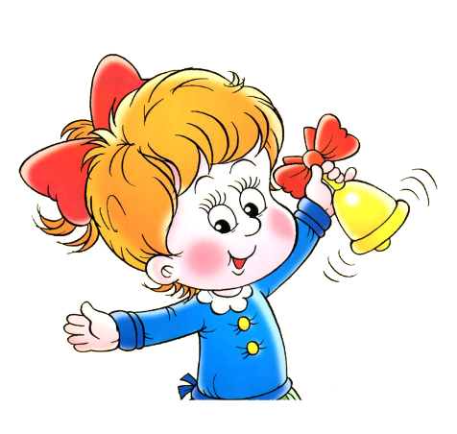
Прозвенел для нас звонок.
Начинается урок.
К нам без опоздания
Приходи старание.
Помоги нам потрудиться,
В школу мы пришли учиться.

Slide 3
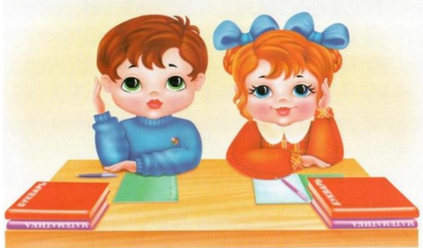

Slide 4
Какое у тебя настроение?

Slide 5
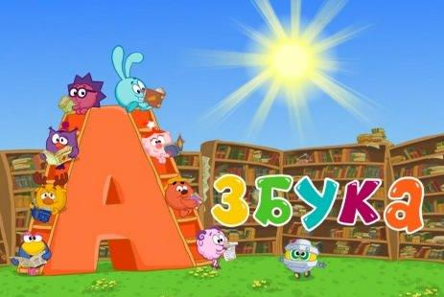
Страна

Slide 6
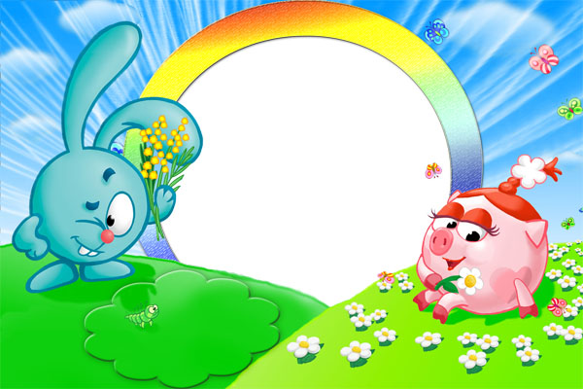
Учитесь тайны открывать!

Slide 7
Цели урока: ПОЗНАКОМИТЬСЯ С …. УЧИТЬСЯ ОТЛИЧАТЬ … УЧИТЬСЯ ЧИТАТЬ ….

Slide 8
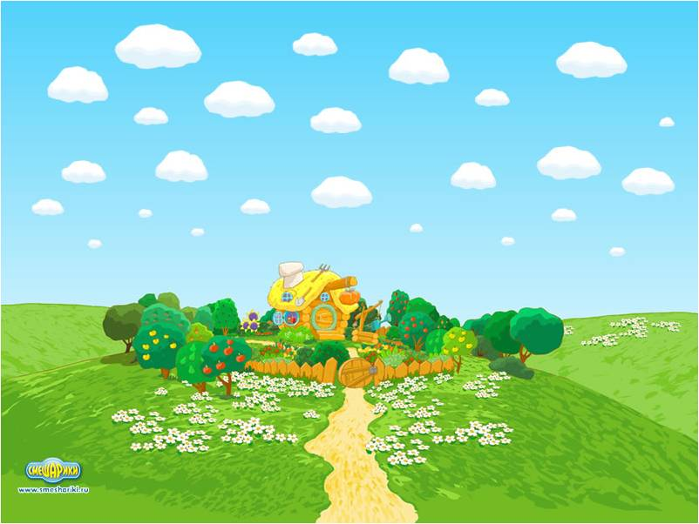
Оцени свою работу на уроке:
У меня всё получилось!
Были небольшие трудности!
Было трудно, надо поработать!

Slide 9
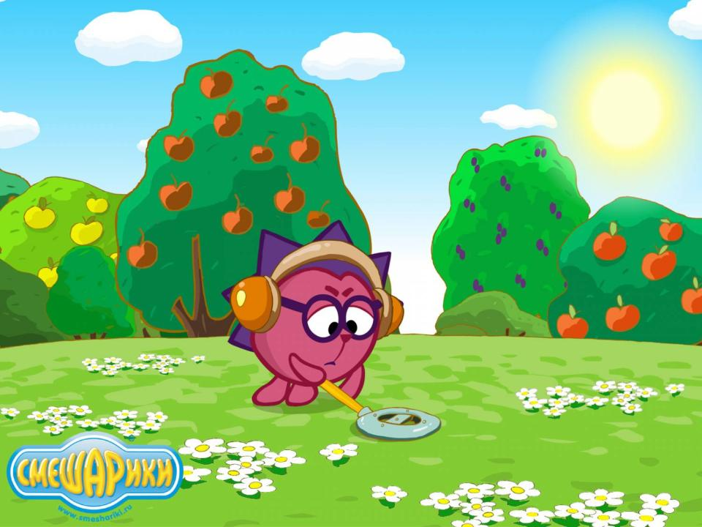
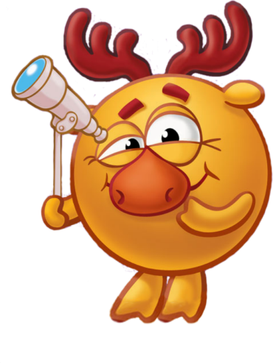
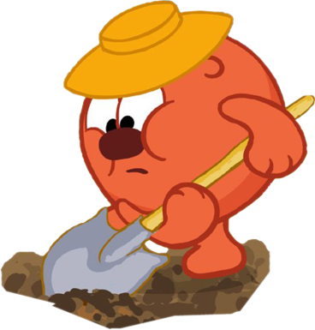
Сыскное агентство

Slide 10
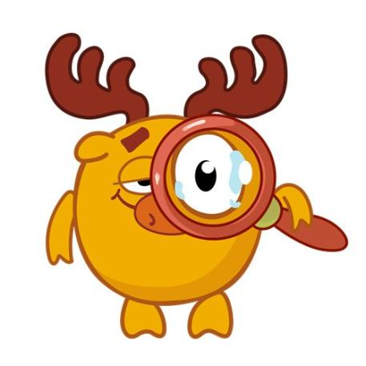

Slide 11
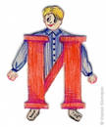
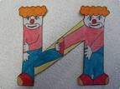
Ты с этой буквою знаком. Стоят два колышка рядком. А между ними поясок, Протянутый наискосок.

Slide 12
и
и

Slide 13
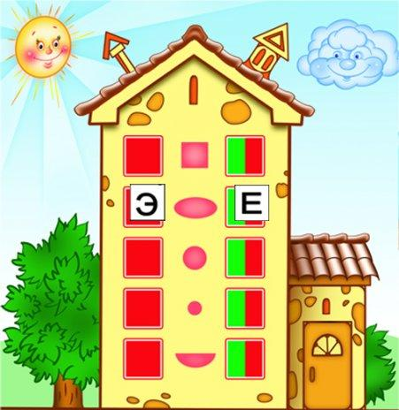
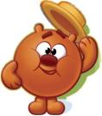
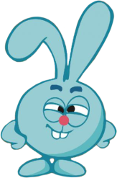
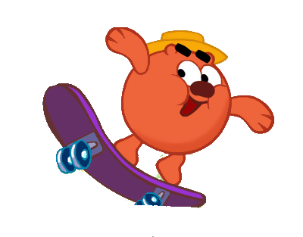
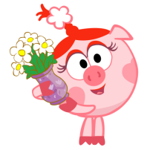
а
я
о
ё
у
ю
э
е
ы
и

Slide 14
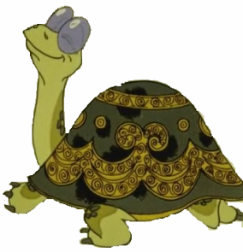
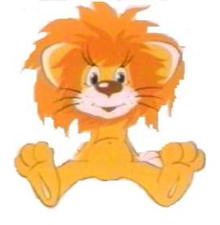

Slide 15
Работа в паре
Помогать друг другу.
Разговаривать шепотом.
Показать ответ, взявшись за руки.

Slide 16
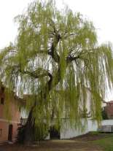
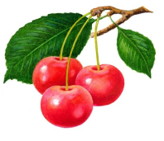
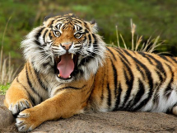
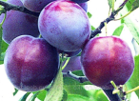
Определи , где в этих словах звук «и»?

Slide 17
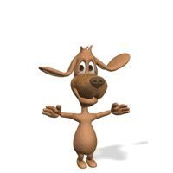
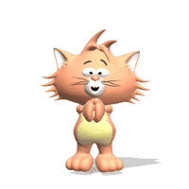
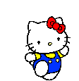
Повторяй! Не зевай!
Молодцы!
Notes:
17
17
17

Slide 18
Работа по тетради «Я учусь писать и читать».
Найдите среди букв букву И, и и раскрасьте ее.
Вставьте гласные буквы в слова.

Slide 19
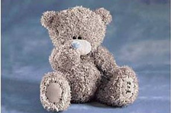
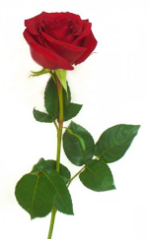
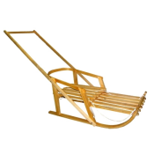
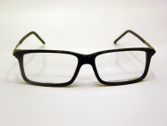
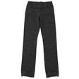
Разгадай кроссворд.
о
а
и
а
и
а
о
и
а
и
ю
и

Slide 20
Настало время завершить урок,
Пора нам подвести итог.

Slide 21
Итог урока.
– С какой буквой познакомились?
– Какой секрет открыли?
Какой звук обозначает буква и в словах гиря, лиса, вишни? Почему?
– Страна Азбука прощается с нами и предлагает каждому оценить свою работу.

Slide 22
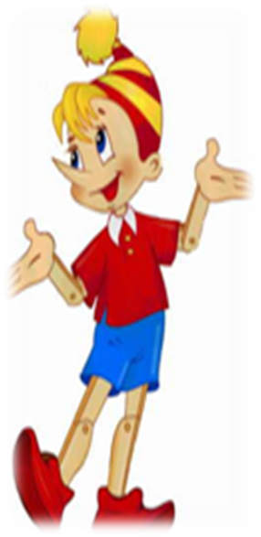
узнал
Я
запомнил
научился
удивился

Slide 23
Оцени свою работу:
Я справился.
Урок понравился.
Я доволен собой.
Настроение хорошее.
Мне было трудно, но я справился.
Задания оказались слишком трудными.
Мне нужна помощь.

Slide 24
Какое у тебя настроение?

Slide 25
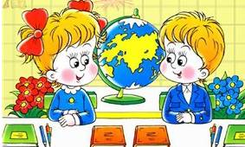
Вы сегодня - молодцы! Отвечали как бойцы! Всем спасибо за урок! А теперь звенит звонок!

